Slide 1
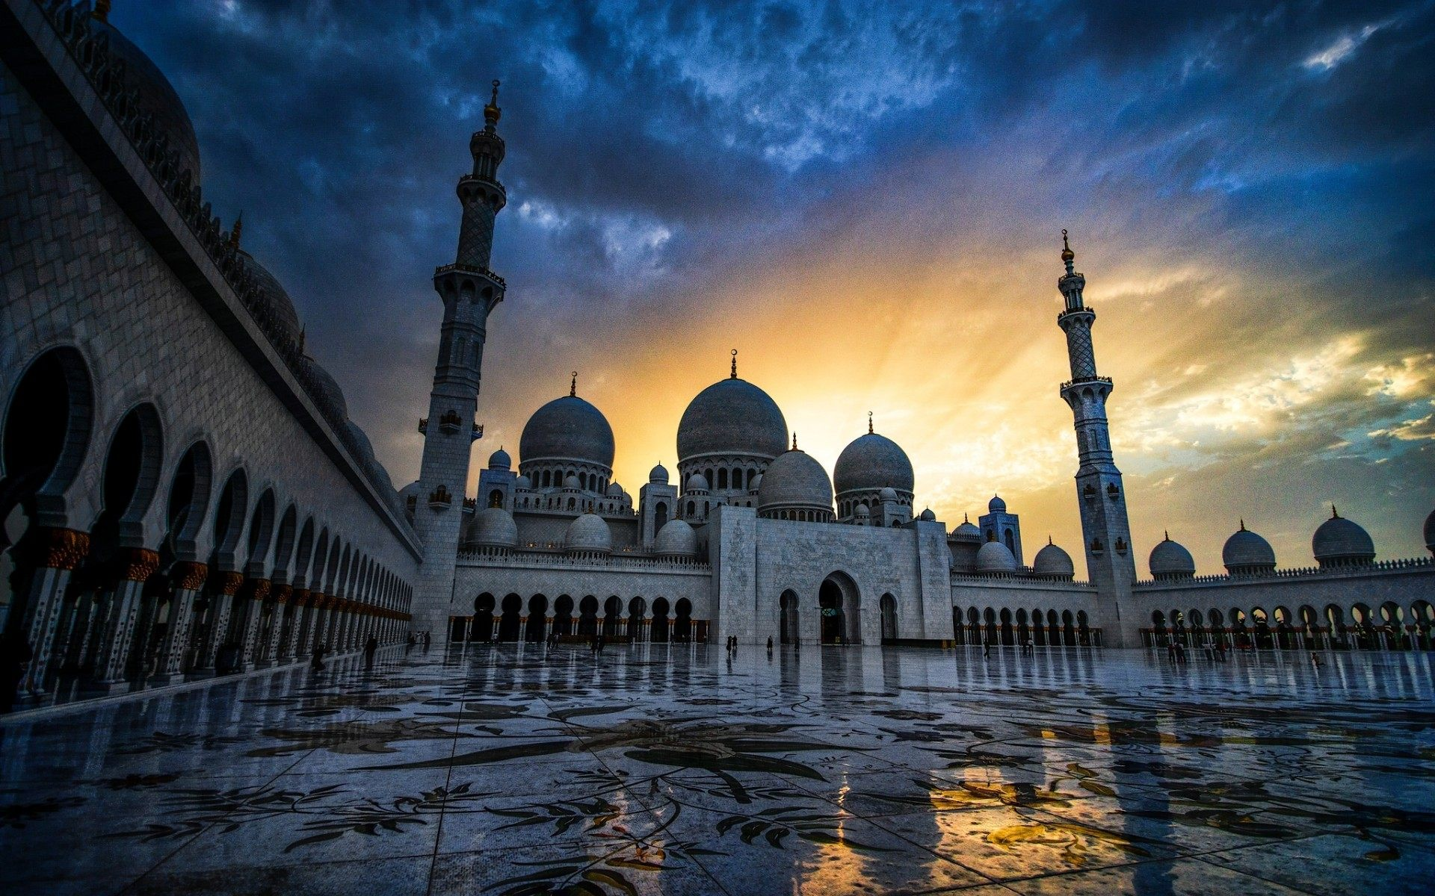
Az iszlám vallás kialakulása és főbb tanításai

Slide 2
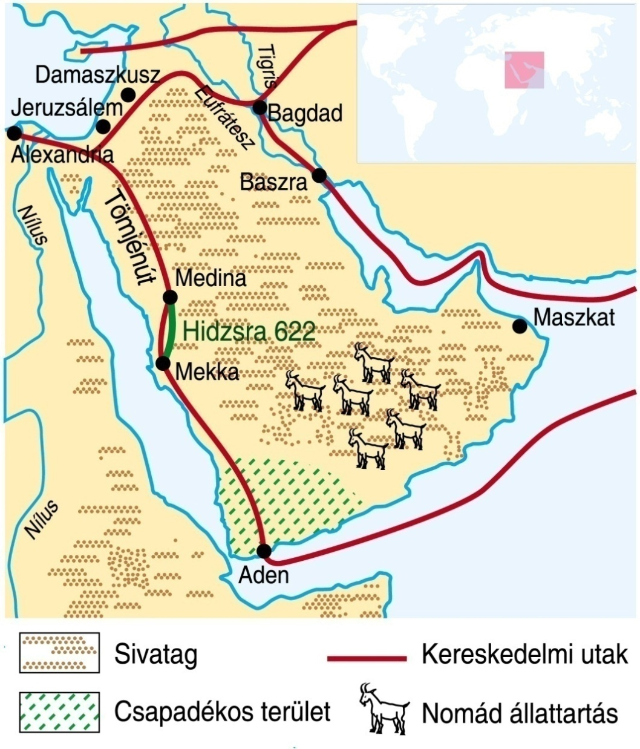
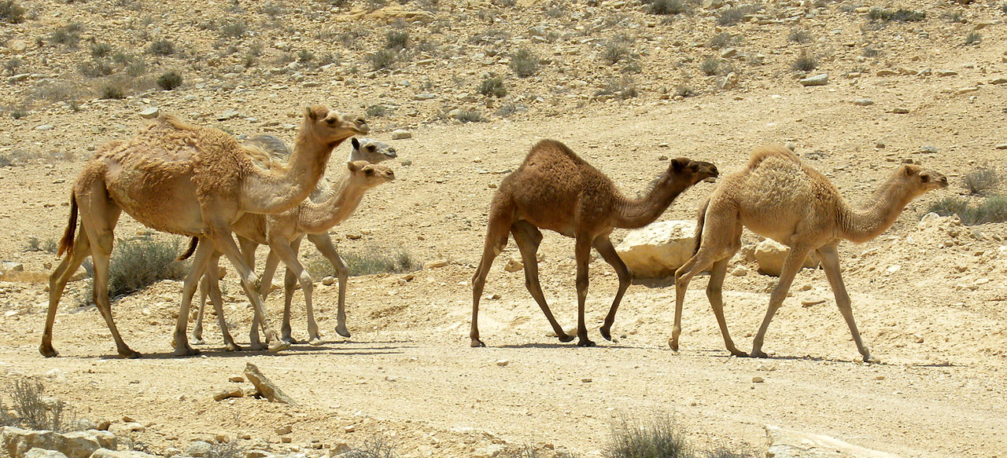
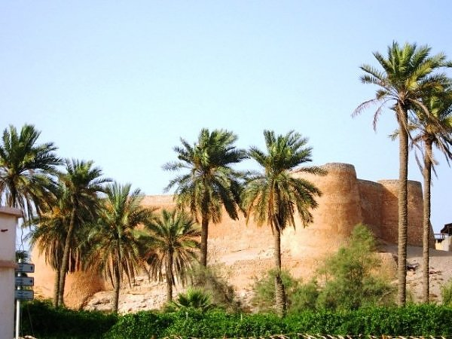
Az Arab-félsziget
Dromedárok
Oázis Szaud- Arábiában

Slide 3
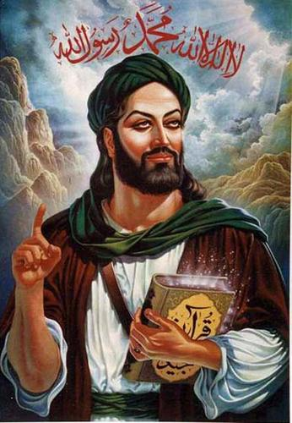
Mohamed
Született: Kr. u. 570 körül Mekkában
Elhunyt: Kr. u. 632-ben Medinában
Élete:
Kereskedő volt, huszonöt
évesen feleségül vette munkaadóját, a 40 éves gazdag özvegyet.
Negyvenéves korától látomásai
voltak, (állítólag) megjelent előtte Gábriel arkangyal, hogy ismertesse vele Isten szavait.

Slide 4
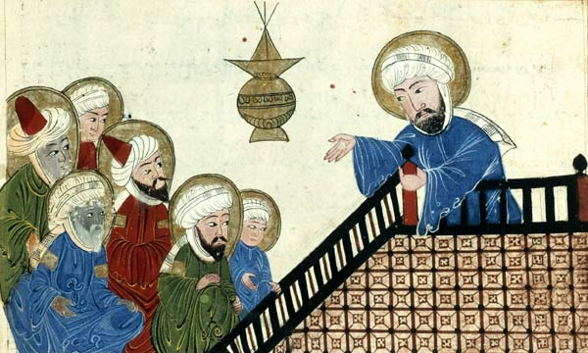
Mohamed
Az iszlámban Isten küldöttjének
és a próféták pecsétjének, azaz
az utolsó prófétának tekintik.
Híveivel együtt összeütközésbe
került a többistenhívő Mekka lakóival, így Kr. u. 622-ben
Medinába menekült = hidzsra
Ettől számítják a muzulmán időszámítást. Kr. u. 630-ban Mohamed győztesen tért vissza Mekkába. Lerombolta a régi jelképeket, és helyreállította a Kába szentélyt. Kortársai kivételes képességekkel megáldott hadvezérként is emlékeznek rá.
A prédikáló próféta

Slide 5
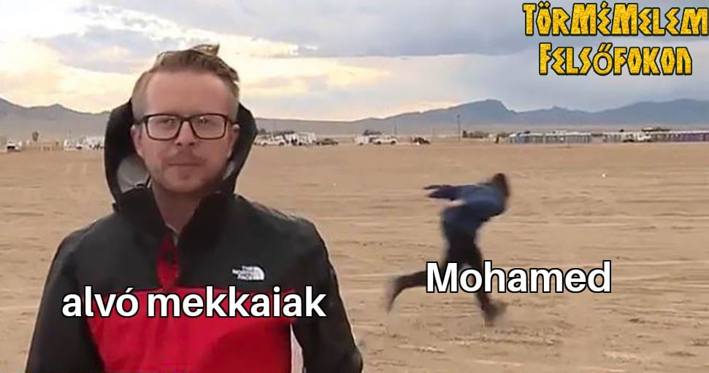

Slide 6
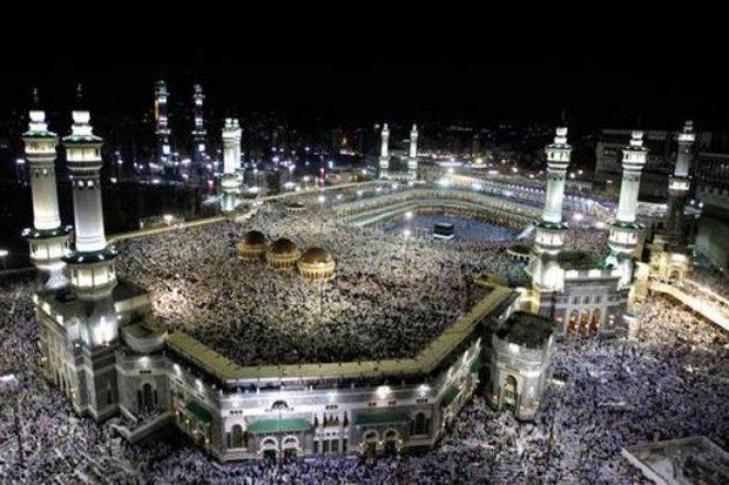
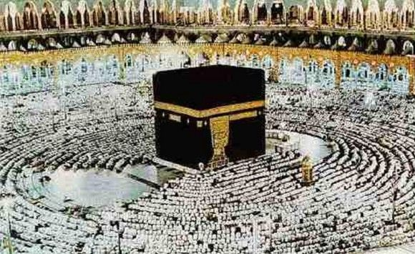
A „Kába“ kő
A Fekete kő viszonylag kis méretű, kb. 30-40 centiméter átmérőjű, tojás alakú kő. Bár tudományos vizsgálatára nincs mód, a geológusok szerint lehetséges, hogy egy meteorit darabja, ami légbuborékokat rejt, színét pedig magas vastartalma adja. A kőhöz több évezredes hiedelmek tapadnak: az iszlám hívők isteni jelnek tekintik, úgy tartják ez Allah földre szállt jobb keze.

Slide 7
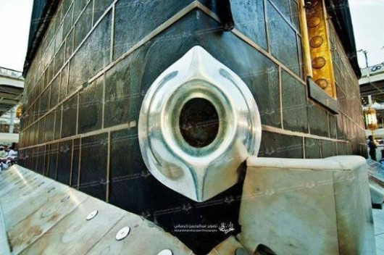
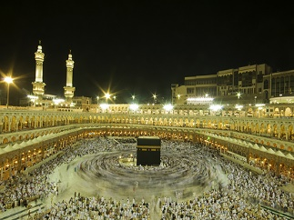
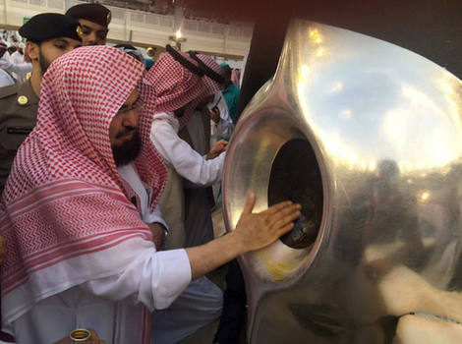
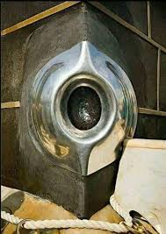

Slide 8
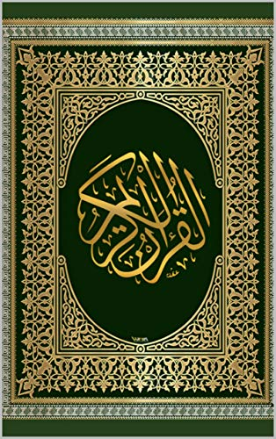
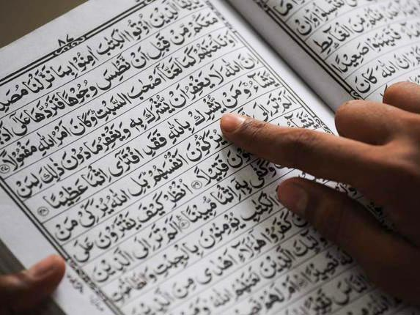
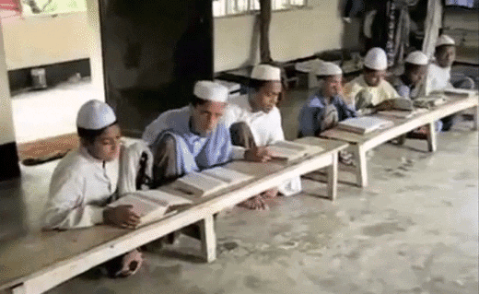
Az iszlám tanításai
A tanokat a mohamedánok szent könyve, a Korán tartalmazza, jelentése: kihirdetés
A hívők pedig a mohamedán (= muzulmán = moszlim = igazhitű) nevet kapják.

Slide 9
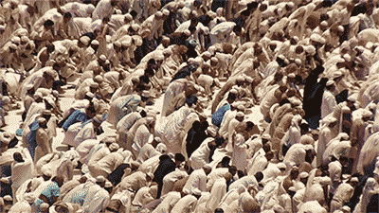
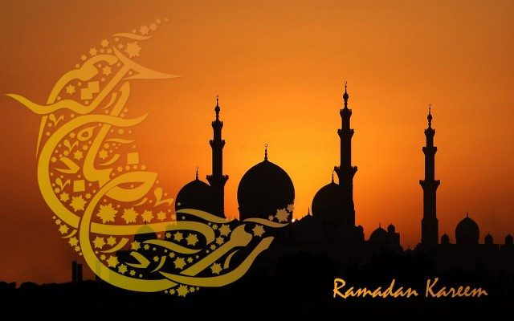
Az iszlám öt „pillére“
1. Allahban, az egyetlen istenben, s prófétájában, Mohamedben való hit: „Egy az isten Allah és Mohamed az ő prófétája.”
2. Mekka, a szent város irányában végzett napi ötszöri ima.
3. Kötelező alamizsnaosztás a szegényeknek.
4. A Ramadán havi böjt betartása, mikor napkeltétől napnyugtáig tilos enni és inni.
5. Minden igazhitű életében legalább egyszer zarándokoljon el Mekkába, a szent városba, és tekintse meg a Kába-követ.

Slide 10
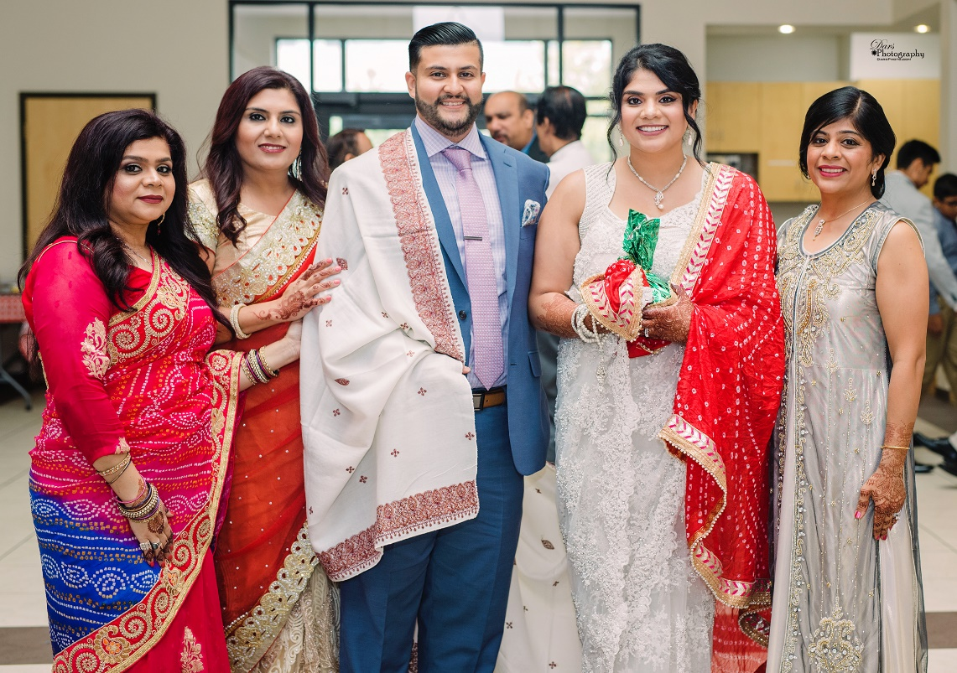
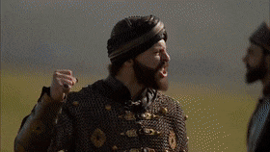
A muzulmán hívők kötelezettségei
Másodlagos kötelezettségei közé tartozik a hívőnek:
4 feleségnél több asszonya nem lehet
étkezési tilalmak: bort nem ihat, sertést nem ehet
az iszlám szóval, ha kell, fegyverrel való terjesztése = a dzsihád (szent háború)
A hívő kötelességévé teszi a harcot, ez áll az arab terjeszkedés mögött: ---> a közös vallás összefogja a harcias arab törzseket.

Slide 11
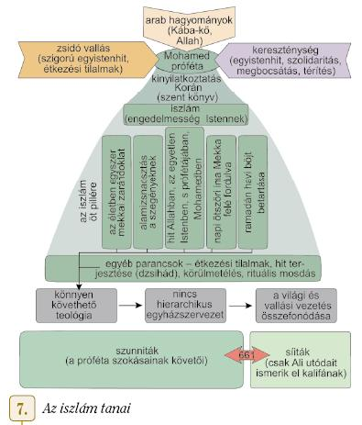
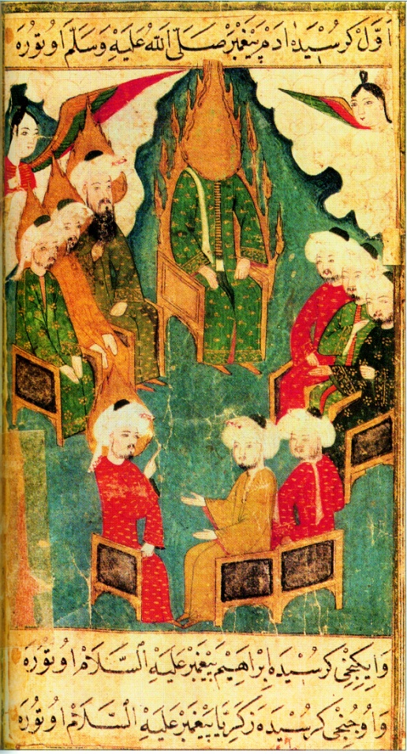
Az iszlám tanítása
Mohamed a trónon, a kalifák társaságában. VII. századi muszlim miniatúra

Slide 12
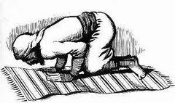
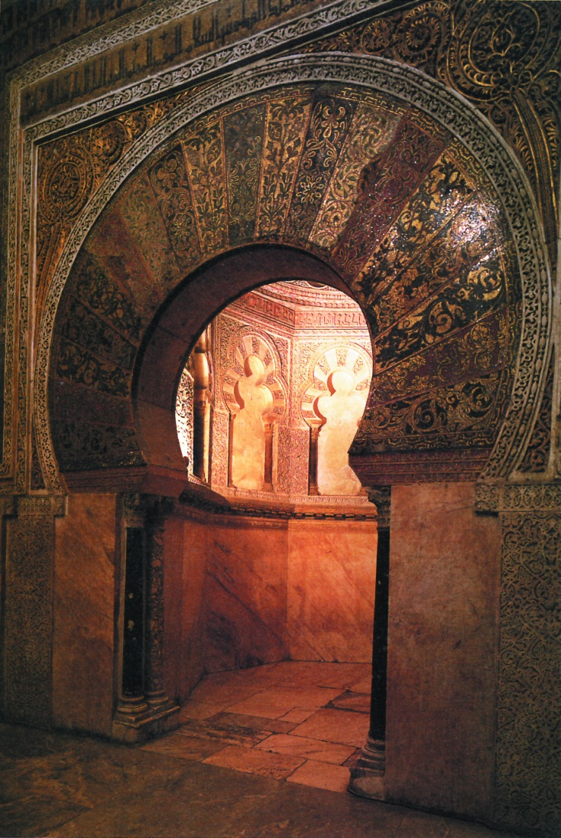
Az ima és az alamizsna
Az alamizsna (zakát) eredetileg a vagyon
2,5 %-a volt.
A napi ötszöri ima egyik mozzanata a leborulás
„Végezzétek el az istentiszteletet és adjátok oda az alamizsnát. […] Adakozzatok azokból a becses dolgokból, amelyeket szereztetek és azokból amelyeket kisarjasztottunk nektek a földből” (Korán)
A córdobai Nagymecset mekkai irány jelölő fülkéje, a mihráb

Slide 13
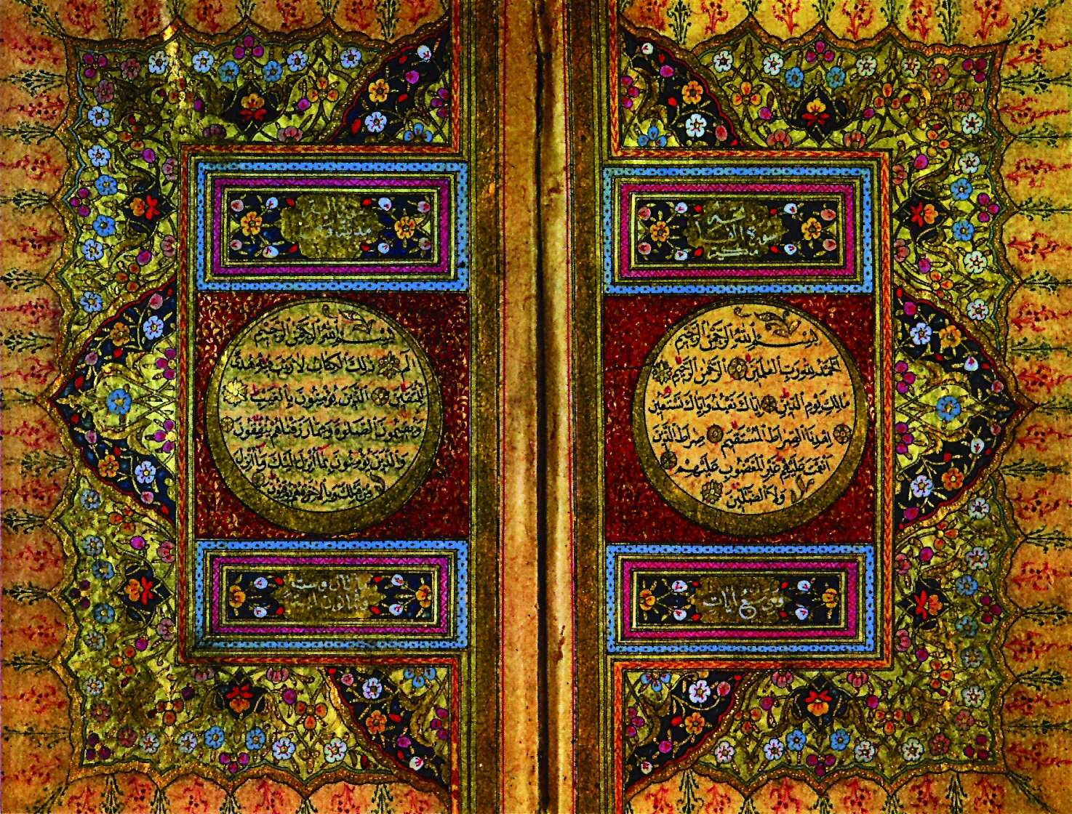
A Korán
114 fejezetből (szúra) áll;
Isten által kinyilatkoztatott szöveg;
Gábriel arkangyal szóban közölte a kinyilatkoztatásokat Mohameddel;
Mohamed halála után kezdték el az írásba foglalását.
Díszes Korán oldalpár

Slide 14
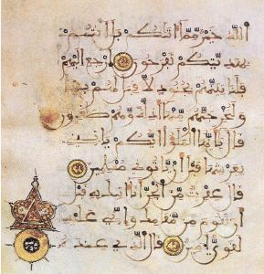
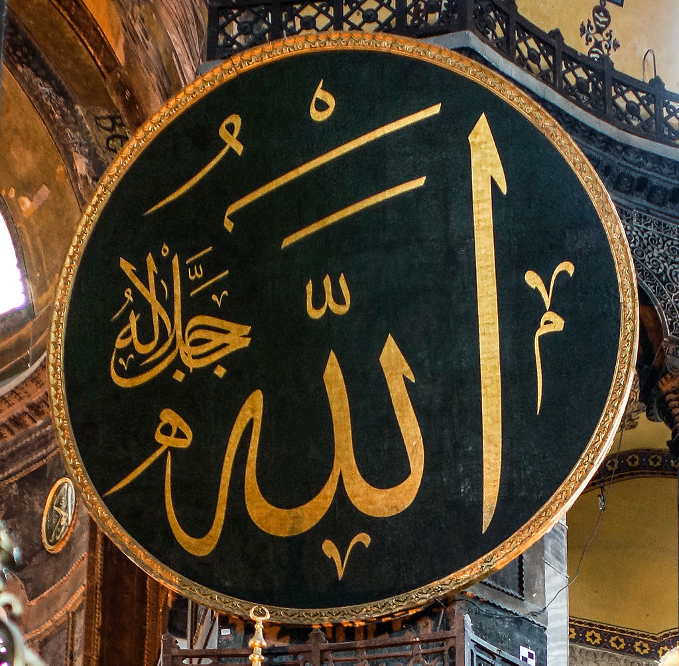
Írás és kalligráfia
Arab írás kódexlapon
Isztambul, Hagia Szophia templom, felirat Allah nevével

Slide 15
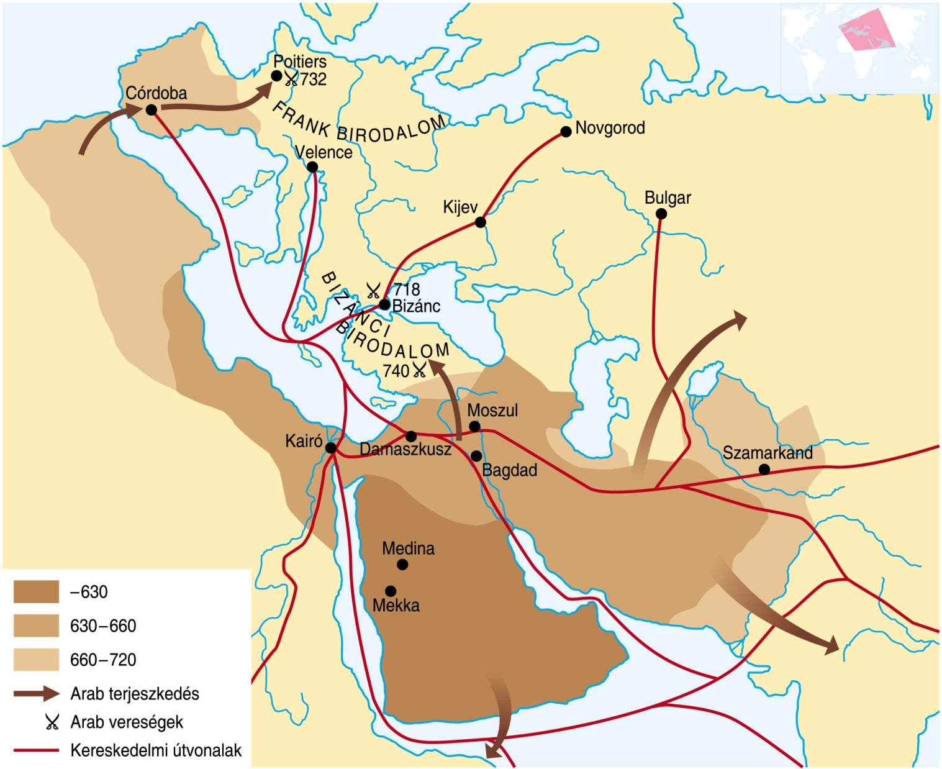
Az arab terjeszkedés
„Harcoljatok Allah ösvényén azzal, aki harcol veletek; csak ne lépjétek túl az előírást úgy, hogy ti kezditek elsőnek a harcot; […]
Allah útján harcolnia kell annak, aki földi életét adja a túlvilágért. Aki Allah útján küzdve elesik vagy győz, annak valóban roppant jutalmat adunk.” (Korán)

Slide 16
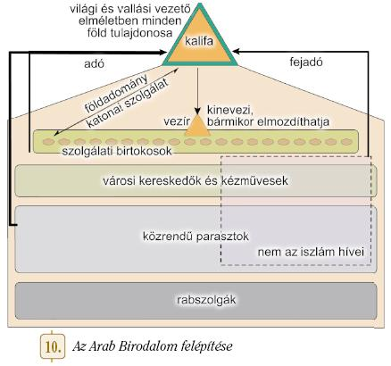
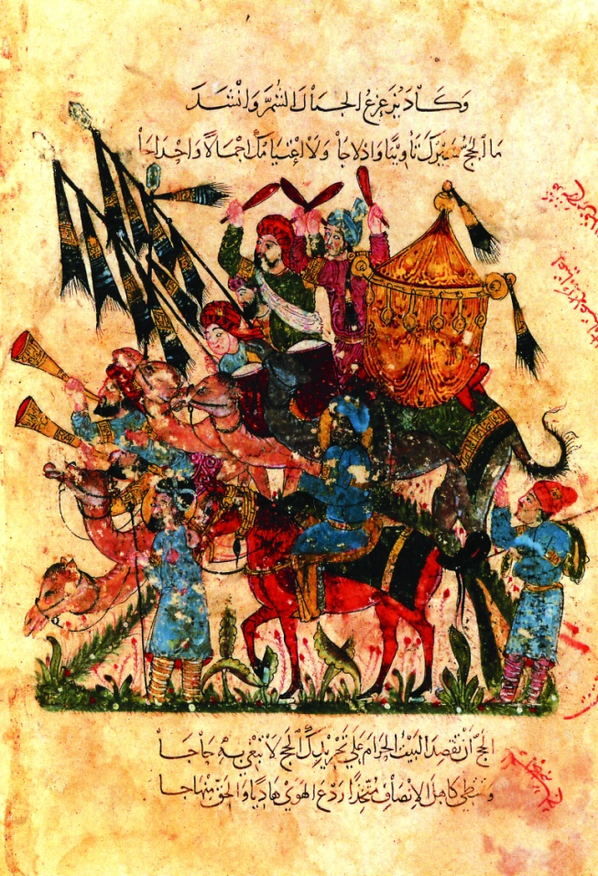
Az Arab Birodalom felépítése
Az iszlám harcosai (XIII. század)

Slide 17
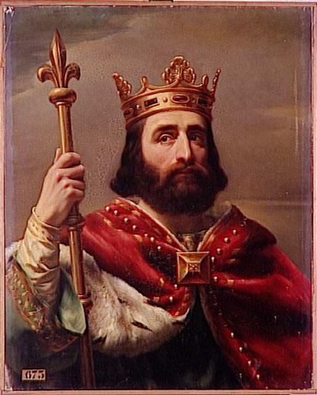
Az Arab Birodalom kialakulása
Az Omajjád-dinasztia (VII-VIII. sz.)
az első nagy hódítások: Palesztina, Egyiptom, Szíria, Perzsia elfoglalása
Afrika felől Európába próbálkoznak ---> Jebel al Tarik = Tarik sziklája (Gibraltár), Kr. u. 711
Nyugat-Európa felé a frankok állítják meg őket (Martell Károly a poitiers-i csatában, Kr. u. 732)
… kialakul az iszlámra jellemző háborús berendezkedés:
a meghódított lakosság fejadót fizet (haradzs), ügyeit viszont önállóan intézheti
a hódítók katonai táborokban telepednek le, az adókból és zsákmányból élnek

Slide 18
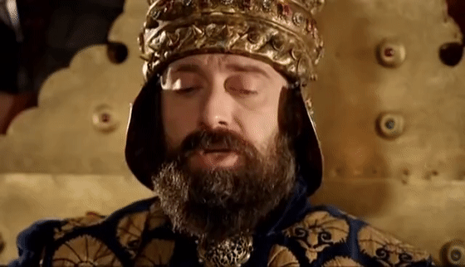
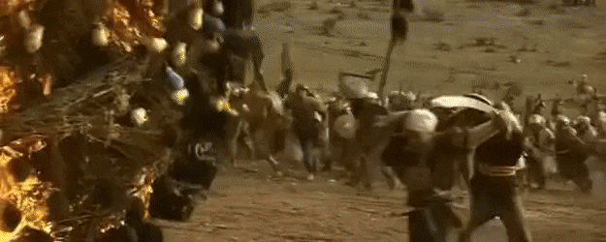
Az Arab Birodalom kialakulása
Az Abbászida-dinasztia (VIII.-XIII. sz.)
ők alapítják az új fővárost, Bagdadot
fénykoruk az Ezeregyéjszakából is ismert Harun ar-Rasid kalifa alatt volt
Az iszlám terjeszkedését Európába a 15. században Hunyadi János állítja meg, 1456-ban, Nándorfehérvárnál
A 16-17. századi terjeszkedésüket a magyar végvári vitézek, mint pl. Dobó István, Szondi György, Zrínyi Miklós, Nádasdy Ferenc vagy Thury György
I. Szulejmán szultán

Slide 19
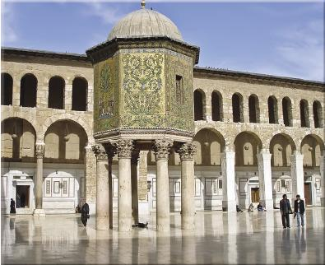
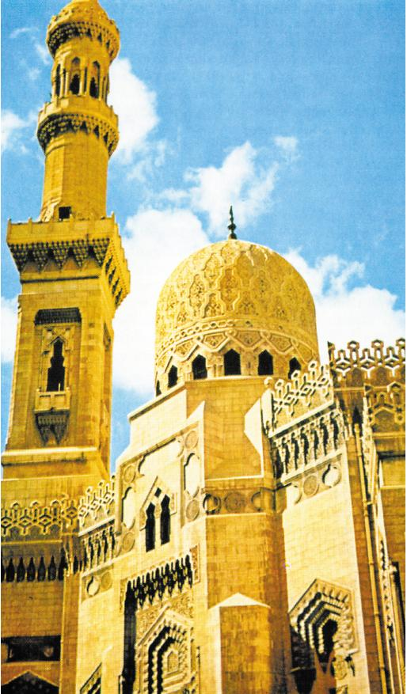
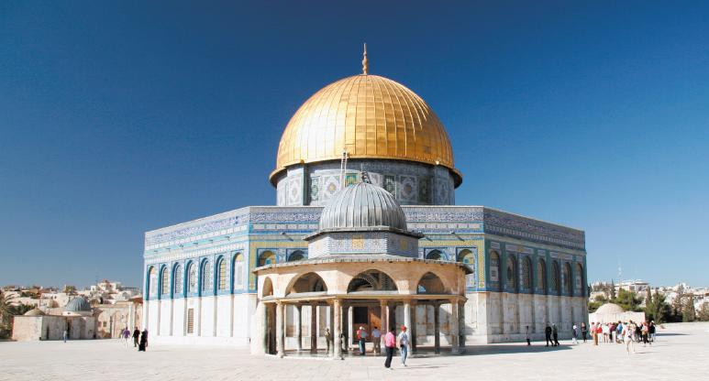
Muszlim építészet: a mecset
Mecset Alexandriában minarettel
A damaszkuszi nagymecsetet keresztény templomból alakították ki
A jeruzsálemi Sziklamecset a heródesi zsidó templom helyén épült

Slide 20
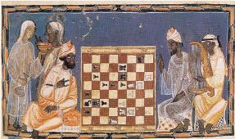
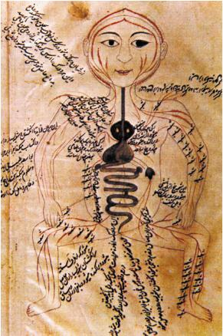
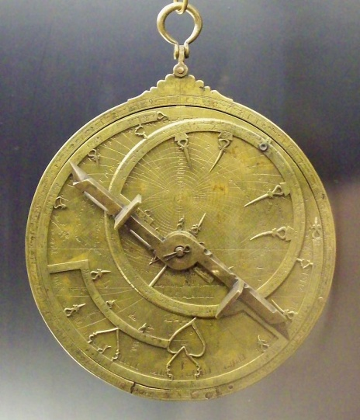
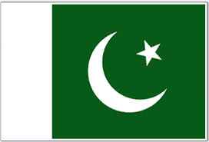
Az arab kultúra
Arab számjegyek: 0 1 2 3 4 5 6 7 8 9
Sakkozók
Muszlim szimbólum
Asztrolábium, 1067, Toledo
Vérkeringés ábrázolása arab orvosi könyvben

Slide 21
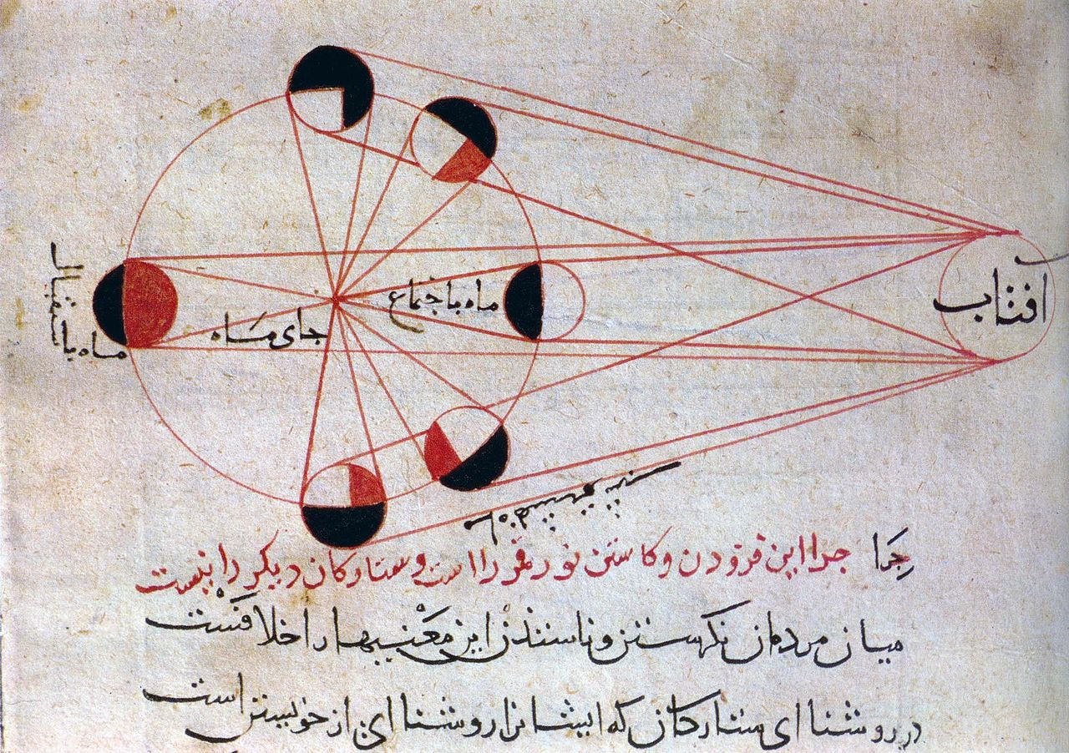
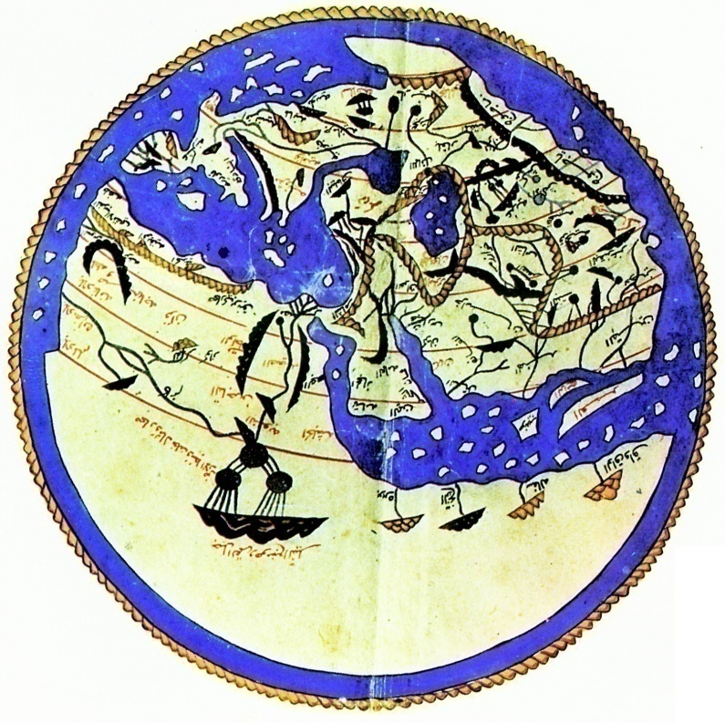
Az arab kultúra
Illusztráció al-Bírúni (973–1048) művéből, amely a hold fázisait mutatja be
Al- Idriszi világtérképe, XII. század közepe

Slide 22
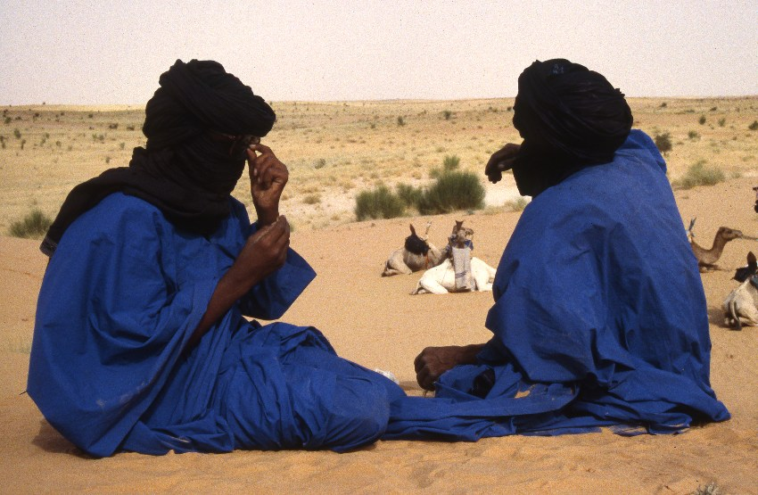
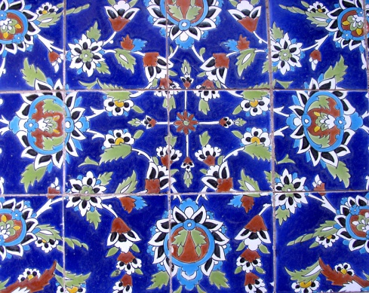
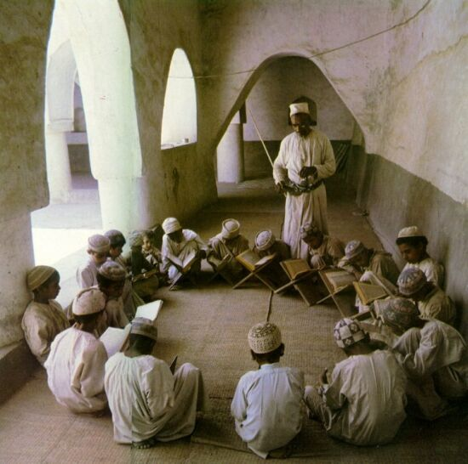
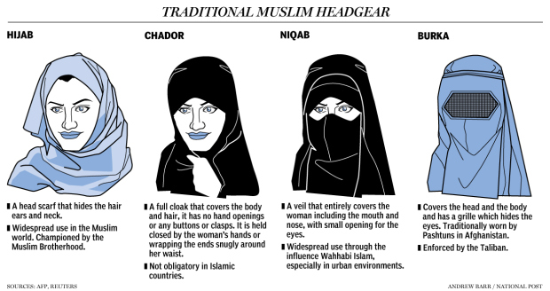
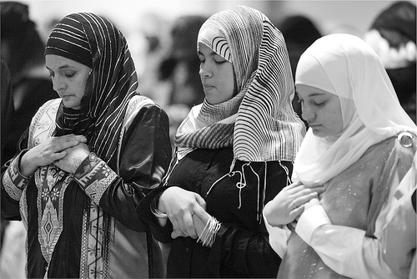
Muszlim életmód
Arabeszk
Sivatagi beduinok
Korániskola fiúknak
Nők hagyományos viseletben

Slide 23
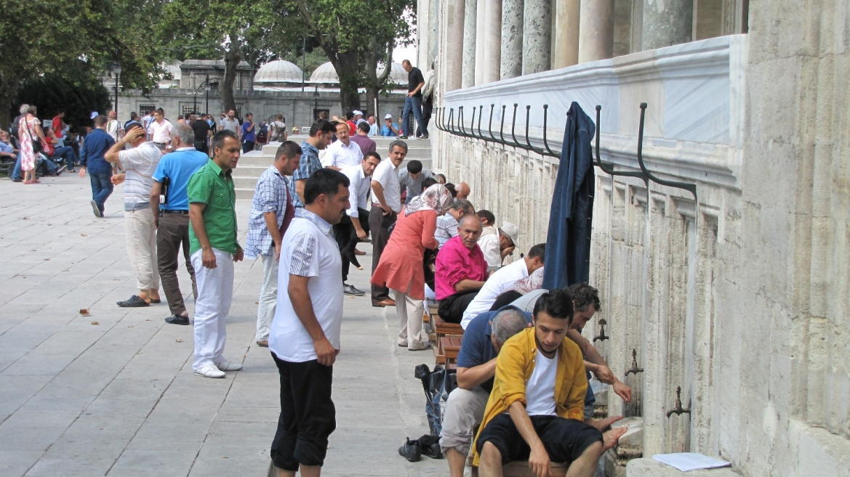
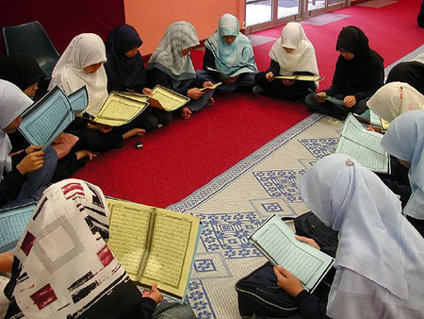
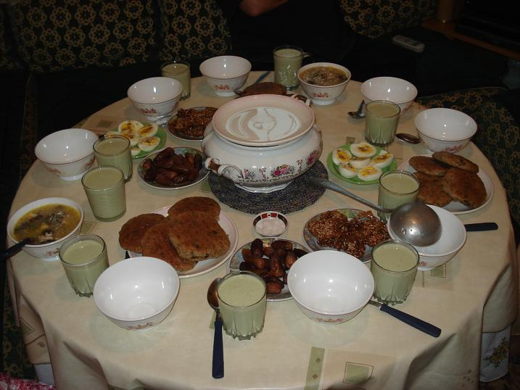

Muszlim életmód
Rituális mosakodás a dzsámi előtt
Korániskola lányoknak
A ramadán havi böjt idejére terített vacsora asztal

Slide 24

Az iszlám elterjedése napjainkban
Több, mint 1,3 milliárd hívő
szunniták
siíták

Slide 25

KÖSZÖNÖM A FIGYELMET!

